Slide 1
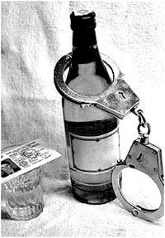
Алкоголь
ВПЛИВ АЛКОГОЛЮ
НА
ДІТЕЙ ТА ПІДЛІТКІВ

Slide 2
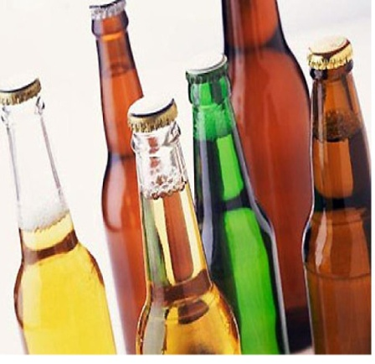
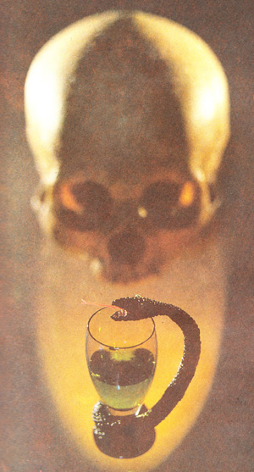
Алкоголь
Алкоголь - етиловий, чи винний, спирт. Прийнятий всередину він через 5 -10 хвилин всмоктується в кров і розноситься по всьому організму.
Алкоголь - отрута для будь-якої живої клітини. Проникнувши в організм, алкоголь дуже скоро пригнічує роботу тканин і органів. Швидко згораючи, він забирає у них кисень і воду. Клітини зморщуються. При значному і частому потраплянні алкоголю в організм клітини різних органів зрештою, гинуть.

Slide 3


Slide 4
Алкоголізм
Алкоголі́зм (пия́цтво) - найбільш поширений вид наркоманії, що характерний психофізичною залежністю від алкоголю, основою якої є наявність алкоголю в обмінних процесах людського організму, розвивається внаслідок хронічного зловживання алкогольними напоями.
Алкоголізм - сукупність шкідливих звичок, пов'язаних із зловживанням алкоголем, впливів на здоров'я, життя, працю і добробут людей. Психологічно має дві стадії: звичка та хвороба.

Slide 5
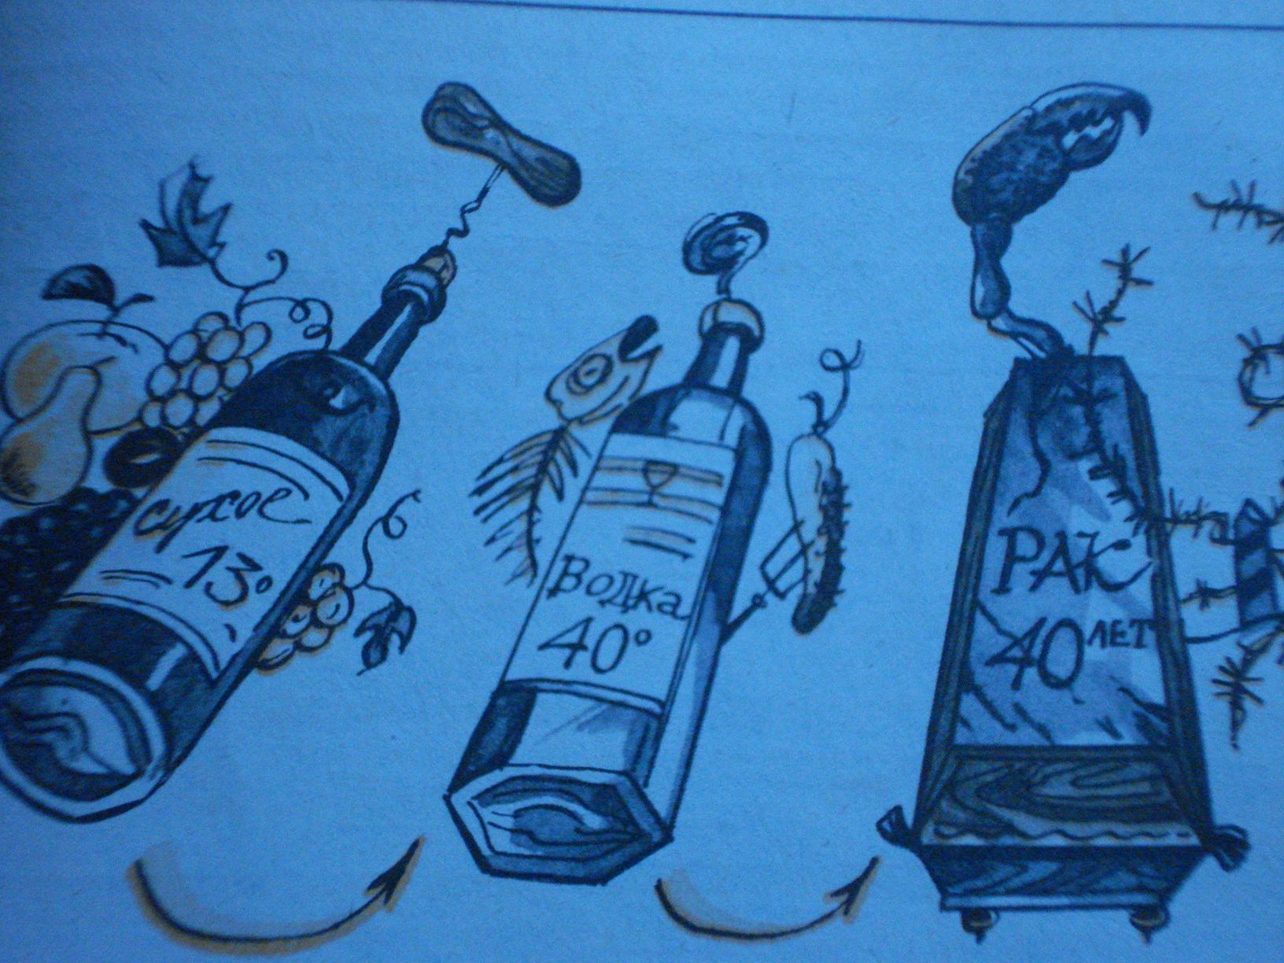

Slide 6
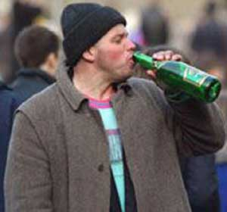
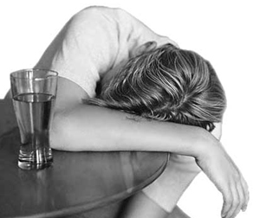
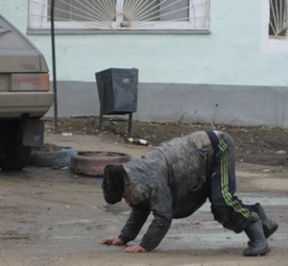
Алкогольне сп’яніння
Розрізняють три ступені гострого алкогольного сп'яніння: початковий, середній і важкий.

Slide 7
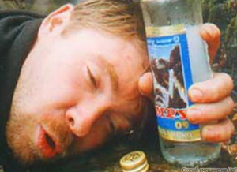
Початковий ступінь сп’яніння
Початковий виявляється у відчутті тепла в тілі, легкого запаморочення голови. Поведінка людини майже не змінюється, але з'являється самовпевненість. Посилюється серцебиття, розширюються зіниці, судини обличчя. Зовнішні рухові розлади непомітні, але координація рухів дещо порушується, уповільнюється реакція на зовнішні подразники.

Slide 8
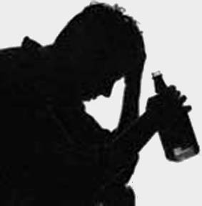
Середній ступінь сп’яніння
При вживанні великої кількості алкоголю наступає середній ступінь оп'яніння. П'яний нервується, йому властиві спалахи гніву, буяння, озлобленості, він втрачає почуття відповідальності за свої вчинки, прихильний до вихваляння і агресії.
Після витвережування, проявляється в'ялість, сонливість, головний біль.

Slide 9
Важкий ступінь сп’яніння
Важкий ступінь сп'яніння наступає при вживанні великої дози алкоголю. Для цього стану характерні дві фази: збудження і гальмування:
у фазі збудження мова стає невиразна, рухи некоординовані, вчинки беззмістовні, нерідко агресивні;
фаза гальмування проявляється у в'ялості, сонливості і закінчується глибоким наркотичним сном. В такому стані людина не реагує навіть на сильні больові подразники, вона може заснути на вулиці, а в холодну пору року замерзнути.
Після пробудження людина майже не пам'ятає, що з нею було, з'являється сильне бажання випити ще. У людини можлива нудота, блювота та інші ознаки отруєння.

Slide 10

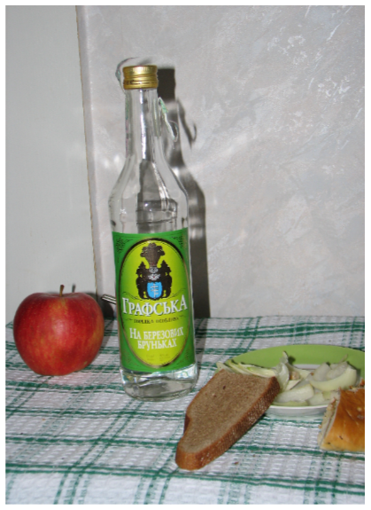

Slide 11
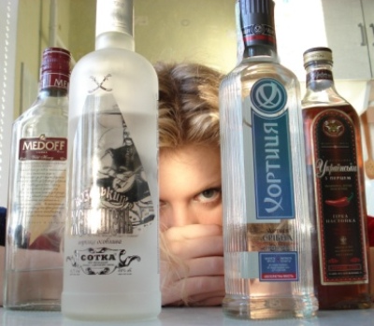
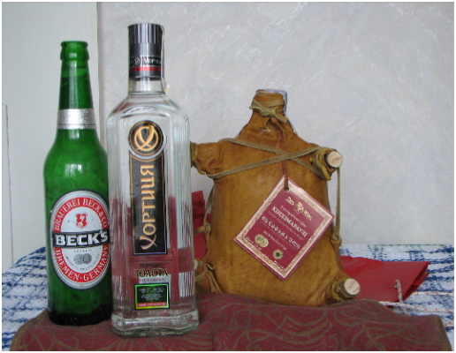
Шлях до хронічного алкоголізму
Внаслідок неодноразового прийняття спиртних напоїв у людини закріплюється умовний рефлекс. Після забуття і пробудження у п'яниць наступає важкий стан похмілля, симптоми якого знімаються при повторному вживанні спиртних напоїв. Це головна ознака хронічного алкоголізму. Вона супроводжується синдромом астенії – втомою та непрацездатністю.

Slide 12

Хронічний алкоголізм
Хвороба, при якій у людини з'являється неймовірний потяг до спиртних напоїв, спостерігається симптоми астенії і абстиненції та інші алкогольні розлади. Самопочуття алкоголіка дуже пригнічене, він невпевнений в собі, часом кається, лякається. Характер різко погіршується, сон короткочасний і поверхневий, він бачить жахливі сни. Водночас підвищується опірність організму до алкогольного отруєння.

Slide 13
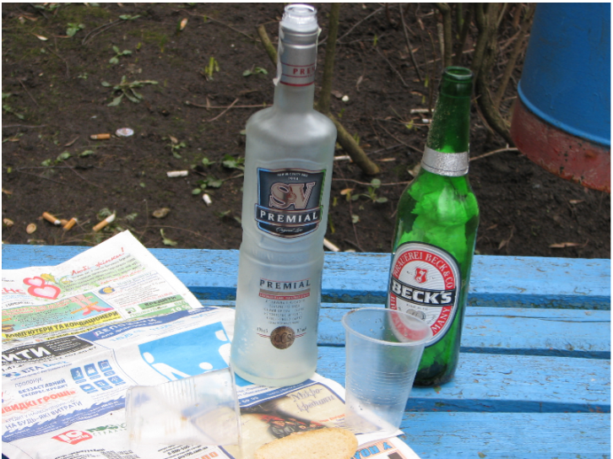
Хронічний алкоголізм
В стадії побутового п'янства звичайні дози алкоголю вже недостатні. Ще одна ознака алкоголізму - ослаблення захисних рефлексів - блювоти, нудоти, слиновиділення. При вживанні великих доз алкоголю спостерігаються галюцинації, гострі психози, втрата пам'яті. З'являється нестійкий мотив поведінки, хворий здійснює вчинки, не властиві йому раніше. У алкоголіка відсутня цілеспрямованість. Він ніколи не доводить розпочату справу до кінця.

Slide 14
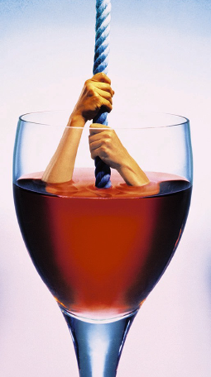
Остання стадія
В останній стадії алкоголізму різко знижується опірність до великих доз алкоголю. Хворі почувають себе погано, у них порушується кровообіг, з'являються гострі розлади серцево-судинної системи, печінкова недостатність.
За зовнішнім виглядом вони нагадують хворих, яким властива психічна і соціальна деградація.

Slide 15
Динаміка розвитку алкоголізму
Сучасній науці відомо кілька станів:
початковий: соматичні відхилення не простежуються, окрім порушень функцій окремих органів або систем;
перехід від епізодичного до систематичного вживання алкоголю. В цей час відбуваються порушення апетиту та шлунково-кишкові розлади;
хронічний формується протягом кількох років; фізичний потяг до спиртного характерний похмільним синдромом, максимальною толерантністю;
втрата будь-якого контролю з метою заспокоєння психо-фізичного дискомфорту; психічне звикання та стійкість організму розвиваються паралельно і послідовно; соматично ушкоджені окремі органи і системи, у деяких випадках з незворотними патологіями.

Slide 16


Вплив алкоголізму на сім’ю
Алкоголізм - це одна з найбільш поширених причин деформації подружньої гармонії та перешкода актуалізації подружньої потенції. Сім'я алкоголіка перебуває в постійному стані тривоги та нестабільності. Вживання алкоголю одним з членів сім'ї спричинює дисбаланс поколінь: батьків, друзів, дітей.

Slide 17
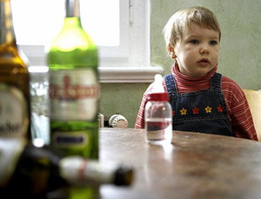
Вплив алкоголізму на сім’ю
Поведінка та психофізичний стан членів сім'ї визначається станом та фазою захворювання алкоголіка. Внаслідок росту проявів алкоголізму (хвороба, втрата праці, фізичне насилля) зростає потреба ізоляції та маскування алкоголіка від суспільного життя.
Між подружжям відбуваються негативні зміни емоційних зв'язків. Пізніше простежуються деструктивні форми організації сімейного бюджету та питання дитячого виховання.

Slide 18
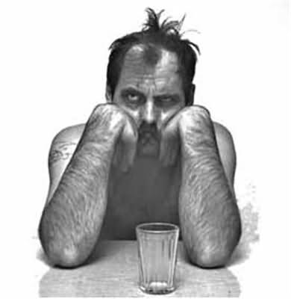

Ураження статевої функції
Хронічний алкоголізм характерний заниженням статевої функції. Це окреслюється послабленням ерекції.
У половини всіх осіб, що зловживають алкоголем, і у всіх хворих хронічним алкоголізмом має місце алкогольна імпотенція, яка стає причиною неврозів та депресій. Це призводить до зниження соціальної адаптації.

Slide 19

Види впливу на потомство
Тератогенний. Народження неповноцінної дитини, завдяки вживання жінкою в день зачаття або в перші тижні вагітності спиртних напоїв. Алкоголь, проникаючи через плаценту, може проявити пряму токсичну дію на клітини ембріону і плоду, викликаючи різні аномалії, що одержали назву алкогольний синдром або алкогольна ембріонатія.
Мутагенний. Різні пошкодження хромосом, розтяжки і розриви, утворення кільцевих хромосом статевих клітин в результаті хронічного зловживання алкоголю батьками. У плоду замість двох статевих хромосом утворюється три, що призводить до народження розумово відсталої дитини.
Соматогенний. Пов'язаний з травмами і хронічними захворюваннями батьків-алкоголіків, що негативно відбивається на розвиток плоду.

Slide 20
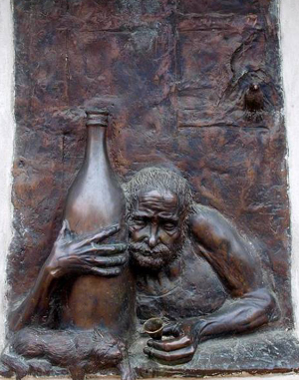
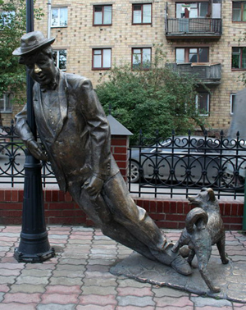
Неймовірно, але факт!
Пам’ятники алкоголікам. Не може бути!?

Slide 21
Роботу виконав
Учень 11 класу
Кузніцов Євген

